Slide 1
学科竞赛编程
C++
NOI
IOI
教研研究院
NOIP

Slide 2
思考：
【
快递员在送快递时，为了节省路途，于是想：每次总是从多个地点中选择一个合适的地点出发，途经每个地点仅且经过一次，送完手中所有的快递。
如何规划路线？

Slide 3
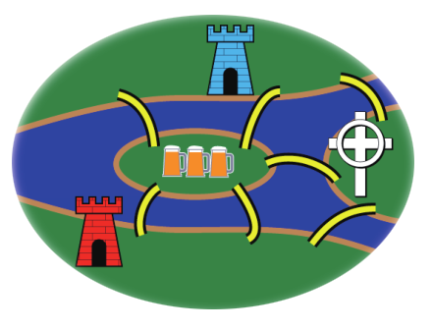
哥尼斯堡七桥问题
【
一个人怎样才能一次走遍七座桥，每座桥只走过一次，最后回到出发点？
Notes:
风景秀丽的哥尼斯堡城 （今俄罗斯加里宁格勒） 是德国的一座历史名城。
普莱格尔河贯穿整个哥尼斯堡小城，这条河有两条支流，它们环绕一个小岛，
在这两条支流上有七座桥（见右图）将岛与河岸连接。
城里的居民晚饭后喜欢到这里散步，久而久之，就有了这样一个问题 ：
大家都试图找出问题的答案，但是谁也解决不了这个问题。

Slide 4
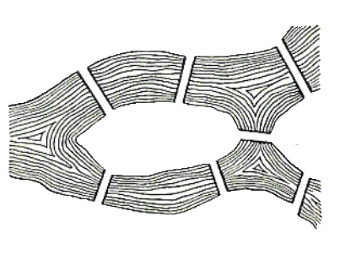
哥尼斯堡七桥问题
·
C
C
·
·
A
D
D
A
B
·
B
【
七桥问题：一笔画问题
—图论的起源
Notes:
于是问题就被送到了正在俄国圣彼得堡（原列宁格勒）的科学院做研究的大数学家欧拉手里。
欧拉并没有跑到哥尼斯堡去走走，他将陆地和小岛用点表示，而将七座桥用线表示，
于是七桥问题就等价于右图中图形的一笔画问题了。
欧拉用严格的数学方法证明了这种画法是不存在的。
对于类似的更一般的图形，欧拉也找到了一个简便的原则: 一笔画定理，判定它能否一笔画出 ：它们是连通的，且奇顶点 ( 通过此点边的条数是奇数 )的个数为 0 或 2。这就是“一笔画”定理，也称为欧拉定理，经过每个点恰好一次的回路也称为“欧拉回路”。
欧拉通过对七桥问题的研究，不仅圆满地回答了哥尼斯堡居民提出的问题，
而且由此开创了数学的两个新的分支——图论与拓扑。

Slide 5



图结构及图
什么是图？
【
图结构：是研究数据元素之间的多对多的关系。
【
图：是由有限个数的顶点和顶点之间边的组成，通常表示为：G(V,E)，其中，G表示一个图，V是图G中顶点的集合，E是图G中边的集合。
Notes:
在前面讲解的线性表中，每个元素之间只有一个直接前驱和一个直接后继，在树形结构中，
数据元素之间是层次关系，并且每一层上的数据元素可能和下一层中多个元素相关，但只能和上一层中一个元素相关。
在这种结构中，任意两个元素之间可能存在关系。
即结点之间的关系可以是任意的，图中任意元素之间都可能相关。

Slide 6
图结构及图
注意
【
图中数据元素称为顶点（结点）
图中顶点是有限个并且不为0
图中任意两个顶点之间都可能有关系
Notes:
线性表中我们把数据元素叫元素，在树中叫结点，在图中数据元素我们则称之为顶点
线性表可以没有数据元素，称为空表，树中可以没有结点，叫做空树，图结构中顶点集合V要有穷非空。
线性表中，相邻的数据元素之间具有线性关系，树结构中，相邻两层的结点具有层次关系，

Slide 7
图的概念—有向图
始点为弧尾
1
有向图
终点为弧头
1
【
2
4
图的边有方向，只能按箭头方向从一点到另一点。
有向边的表示：用尖括号将边两边的顶点括起来。
有向边也叫弧，V_{i}称为弧尾，V_{j}称为弧头。
3
上图G1是一个有向图，G1=(V1,E1),其中
V1={1,2,3,4}，
E1={<2,1>,<2,3>,<3,1>,<1,4>}
<V_{i},V_{j}>
Notes:
强调有序偶数对，用尖括号
起点为弧尾，指向的点为弧头

Slide 8
图的概念—无向图
1
无向图
2
2
4
【
图的边没有方向，可以双向。
无向边：用圆括号将边两端的顶点括起来来表示。
3
上图G2是一个无向图，G2=(V2,E2),其中
V2={1,2,3,4}，
E2={(1,2) ,(2,3),(3,4),(4,1),(1,3)}
说明：无序对(1,2) 表示顶点1和2之间的一条边,因此
(1,2) 和(2,1)代表的是同一条边。
（V_{i},V_{j}）
Notes:
强调无序偶数对用圆括号

Slide 9
完全图
1
【
有向图中，如果任意两个顶点之间都存在方向互为相反的两条弧。
含有n个顶点的有向完全图有n*(n-1)条边。
2
4
有向完全图
3
12条边
&
1
【
无向图中，任意两个顶点之间都存在边。
含有n个顶点的无向完全图有n*(n-1)/2条边。
无向完全图
2
4
6条边
3

Slide 10
子图
【
如果图1可以看作是图2的一个组成部分，则图1是图2的子图。
子图举例
【
1
1
1
1
2
4
2
4
4
2
3
3
3
子图举例
【
1
1
1
1
1
2
4
4
2
2
4
3
3
3

Slide 11
度，入度，出度
1
度
【
顶点V的度是和V相关联的边的数目。
右图中顶点1的度为____。
2
4
3
3
入度
【
有向图中，以顶点V为终点的有向边的数目。
1
出度
【
2
4
有向图中，以顶点V为起点的有向边的数目。
3
右图二中，顶点1的入度为____，出度为____,度为____。
2
1
3

Slide 12
权值
【
权值：边的“费用”, 可以形象地理解为边的长度。
带权的图通常称为网。
1
2
3
2
3
4
5
4
3
上图中，顶点3到顶点4的边的权值为____。
4

Slide 13
连通、连通图
【
连通：在图G中，如果顶点u、v之间存在一条从u通过若干条边、点到达v的通路，则称u和v是连通的。
【
连通图：图中任意的两个顶点u和v都是连通的。
1
1
非
连
通
图
连
通
图
2
4
2
5
6
4
3
3

Slide 14
回路
【
回路：起点和终点相同的路径，称为回路，或“环”。
1
2
4
3

Slide 15
强连通分量
【
有向图中任意两点都连通的最大子图，包括单个顶点。
1
强连通分量
【
5
2
1
4
3
5
2
4
3

Slide 16
图的存储
特点一
特点二
任意顶点可能关联
顶点度不一样
【
常用的存储结构：邻接矩阵、邻接链表、十字链表和邻接多重表。
Notes:
图的存储结构比较复杂，其复杂性主要表现在：
◆ 任意顶点之间可能存在联系，无法以数据元素在存储区中的物理位置来表示元素之间的关系。
◆ 图中顶点的度不一样，有的可能相差很大，若按度数最大的顶点设计结构，则会浪费很多存储单元，反之按每个顶点自己的度设计不同的结构，又会影响操作。
图的常用的存储结构有：邻接矩阵、邻接链表、十字链表和邻接多重表。

Slide 17
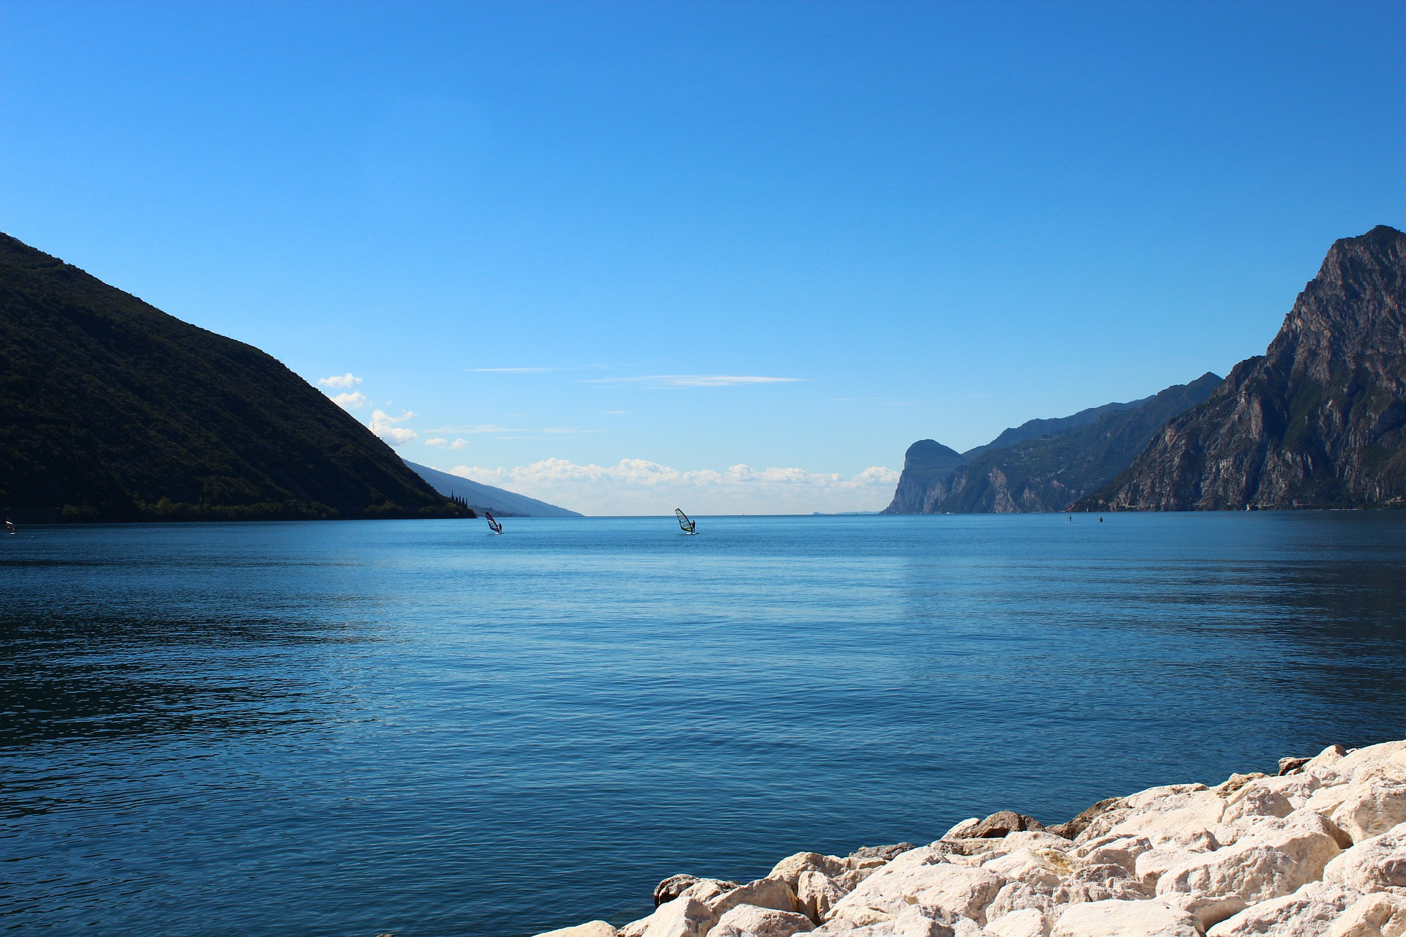
F u t u r e X 思 科 学 教 育 - 创 新 课 程
像科学家一样思考
像工程师一样解决问题

